Slide 1


Lions Clubs International
La riunione organizzativa -
Responsabilità del dopo workshop

Slide 2
La riunione organizzativa
La riunione organizzativa si svolge dopo la riunione informativa.
Nel corso di questa riunione i soci del club eleggeranno gli officer, sceglieranno il nome del club e pianificheranno il primo progetto di servizio.
2

Slide 3

aa
La riunione
Suggerimenti per la riunione
Rivedere i punti della riunione informativa
Individuare progetti di service
Eleggere gli officer del club
Scegliere un nome per il club
Inviare la richiesta di omologazione
Discutere la struttura delle quote associative
3

Slide 4
Progetti
di servizio
La scelta dei progetti di servizio
La scelta dei progetti di servizio è un obiettivo importante per il nuovo club. Di seguito sono riportati alcuni suggerimenti per la scelta dei progetti di servizio.
Scegliere progetti pertinenti ai bisogni della comunità
Collaborare con organizzazioni locali per rispondere ai problemi della comunità
Scegliere una delle cause globali di LCI come uno dei progetti su base continua
Promuovere il progetto di servizio nella comunità attraverso i media locali
Essere creativi e pensare fuori dagli schemi
Rendere i progetti adatti alle famiglie
Collaborare con altri Leo o Lions club dell'area

Slide 5
La scelta degli officer del club
Le opportunità di leadership sono uno dei principali vantaggi dell'associazione a Lions Club International. Prima di presentare una richiesta di omologazione del nuovo club, soci dovranno essere scelti un presidente, un segretario, un tesoriere e un presidente di comitato.
5

Slide 6
aa
Gli officer del nuovo club
La scelta degli officer del nuovo club
I nuovi club dovranno eleggere un presidente, un segretario, un tesoriere, un presidente di comitato soci
Fornire le descrizioni degli incarichi di officer di club a tutti i soci durante la prima riunione organizzativa.
Scegliere gli officer di club entro la terza riunione organizzativa
Il team distrettuale, il Lion Guida e gli officer del club sponsor dovranno supportare il nuovo club nel processo per l’elezione degli officer del club
Il Lion Guida formerà i nuovi officer di club una volta eletti
6

Slide 7
Processo per la richiesta della charter
Una volta scelti gli officer e raggiunto il numero di 20 soci, potrà essere avviato il processo di richiesta della charter.
7

Slide 8
aa
Invio della richiesta della charter
Invio della richiesta della charter-
La scelta del nome per il nuovo club
Il primo passo nel processo di richiesta della charter è la scelta del nome per il nuovo club. Le seguenti linee guida forniscono assistenza in questa fase.
Un Lions club proposto dovrà essere identificato attraverso la “municipalità” o la corrispondente suddivisione territoriale governativa in cui il club è ubicato.
I club universitari potranno utilizzare il nome di college o università come "municipalità".
La "designazione distintiva" per i club situati nello stesso comune può essere qualsiasi nome che identifichi chiaramente il club da altri club. La designazione distintiva sarà aggiunta dopo il comune. Es.: Lions club Oakbrook Sight
"Host" sarà il titolo per il club di più antica costituzione all’interno del comune.
A un Lions club non potrà essere conferito il nome di un individuo in vita.
Nessun Lions club potrà aggiungere il termine "Internazionale" al proprio nome.
Se si include il nome di un’azienda, la stessa dovrà fornire la documentazione prima dell'approvazione del club.
8

Slide 9
aa
Invio della richiesta della charter
Invio della richiesta della charter –
Processo a livello di distretto
Le seguenti informazioni forniscono dettagli su chi può elaborare la nuova richiesta di club a livello di distretto e club.
Inserimento richiesta | Inserimento soci fondatori | Inserimento Lion Guida | Approvazione richiesta | Pagamento del club
Governatore Distrettuale | Governatore Distrettuale | Governatore Distrettuale | Governatore Distrettuale | Governatore Distrettuale
Lion Coordinatore | Lion Coordinatore | Lion Coordinatore |  | Tesoriere del nuovo club
Coordinatore Distrettuale GMT | Coordinatore Distrettuale GMT
Presidente del club sponsor | Presidente del club sponsor
Segretario del club sponsor | Segretario del club sponsor
 | Presidente del nuovo club
 | Segretario del nuovo club
9

Slide 10
aa
Invio della richiesta della charter
Invio della richiesta della charter per un nuovo club - MyLCI
Le richieste di charter per un nuovo club devono essere inviate online tramite MyLCI. I seguenti passaggi devono essere seguiti per l'invio della richiesta di organizzazione di un nuovo club.
Fase 1: Accedere a MyLCI tramite il www.lionsclubs.org e cliccare sulla sezione MyLCI nella parte superiore della pagina.
10

Slide 11

aa
Invio della richiesta della charter
Invio della richiesta della charter per un nuovo club - MyLCI
Fase 2: Pagina per il login universale
Si sarà indirizzati alla pagina per il login universale di Lions Club International. Scegliere il Pulsante GO sotto "Strumenti MyLCI per i Leader Lions".

Slide 12
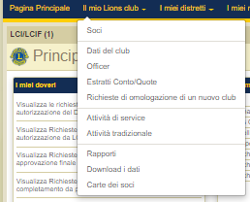


aa
Invio della richiesta della charter
Invio della richiesta della charter per un nuovo club - MyLCI
Fase 3: Cliccare su "I miei Lions club” e quindi sul menu a discesa per le richieste di organizzazione di nuovi club. Cliccare sul pulsante Aggiungi club.

Slide 13
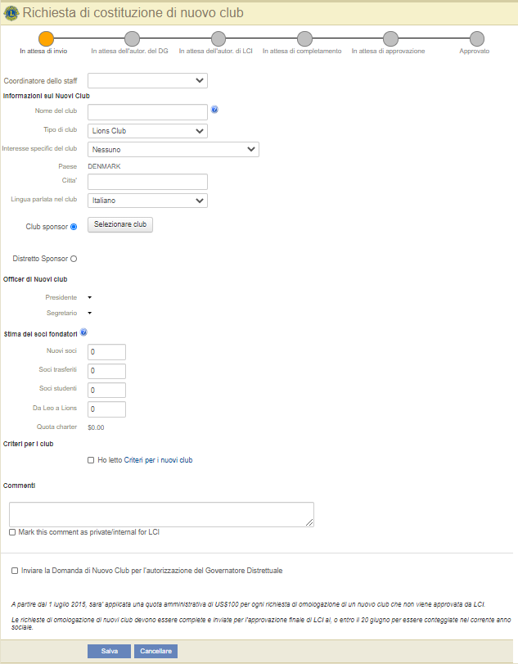
aa
Invio della richiesta della charter
Invio della richiesta della charter per un nuovo club - MyLCI
Fase 4: Inserire tutte le informazioni elencate. I soci saranno aggiunti nelle varie fasi della richiesta.
La richiesta si compone di sei semplici sezioni:
Informazioni sul nuovo club
Club sponsor
Officer del nuovo club
Previsione dei soci fondatori
Criteri per i club
Commenti

Slide 14
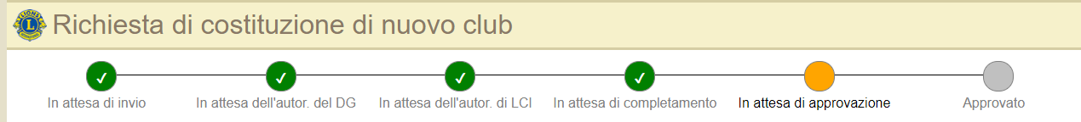

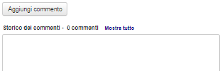
aa
Invio della richiesta della charter
Invio della richiesta della charter per un nuovo club - MyLCI
6 fasi nel processo di approvazione della charter -
Suggerimenti per la preparazione della richiesta
La richiesta non è definitiva fino a quando non viene inviata
In attesa di approvazione
Comunicazione e visibilità durante tutto il processo
  Email di notifica
  Attività nel pannello delle attività della pagina principale
  Commenti

Slide 15
aa
Invio della richiesta della charter
Invio della richiesta della charter per un nuovo club - MyLCI
Approvazione della richiesta di charter
Il rilascio della charter può richiedere fino a 45 giorni
I club saranno in grado di ottenere un conto bancario e lo stato 501C3 una volta che il club è stato omologato
Per accelerare il processo di richiesta, visualizzare i commenti su MyLCI e seguire le istruzioni
Una volta approvato il club, i materiali per il nuovo club saranno inviati al Governatore Distrettuale
I materiali includono: pin e certificati per i soci fondatori, emblema per sponsor e lettera del presidente internazionale
Per istruzioni complete sull'invio della richiesta di charter utilizzare la pagina delle risorse all'indirizzo www.lionsclubs.org/it e digitare "Istruzioni per la richiesta di charter".

Slide 16
La continua espansione
del club
Ora che il club è stato creato, la sua crescita continua sarà fondamentale
per il suo successo.
16

Slide 17
aa
Fasi successive
Azioni da svolgere dopo la riunione organizzativa
Il Lion Guida organizzerà la formazioni degli officer di club
Continuare a promuovere il club e incoraggiare i soci nuovi soci
Ricontattare i potenziali soci individuati in occasione degli eventi di reclutamento per invitali nel club
Continuare a fornire idee per le aree in cui concentrare il servizio alla comunità
Pianificare incontri frequenti fino a quando il club non sarà omologato
17

Slide 18
aa
Espansione del club
La continua crescita del club
Assistenza del club sponsor
Il club sponsor dovrà continuare a supportare i bisogni del club
Gli officer di club sponsor dovranno partecipare alle riunioni, fornire assistenza per le attività e incontrarsi con gli officer
Sostegno dei Lion Guida
Richiesto solo 1 Lion Guida
Fornisce supporto a un club per 2 anni
Conduce la formazione degli officer del club
Passaggio dei poteri
L'obiettivo è quello di costruire un club forte e sano
Supportare i nuovi officer nell’assunzione del controllo del club
Il club sponsor fornisce supporto ma non decide per il nuovo club

Slide 19
Grazie
Domande?
membership @ lionsclubs .org.
© 2019 Lions Clubs International
Updated 10/2021 IT
19

